Slide 1



UNIVERSITAS SEBELAS MARET
BAB IX
TINDAK PIDANA KORPORASI
-
01
02
Oleh: Prof. Dr. Jamal Wiwoho, S.H., M.Hum

Slide 2
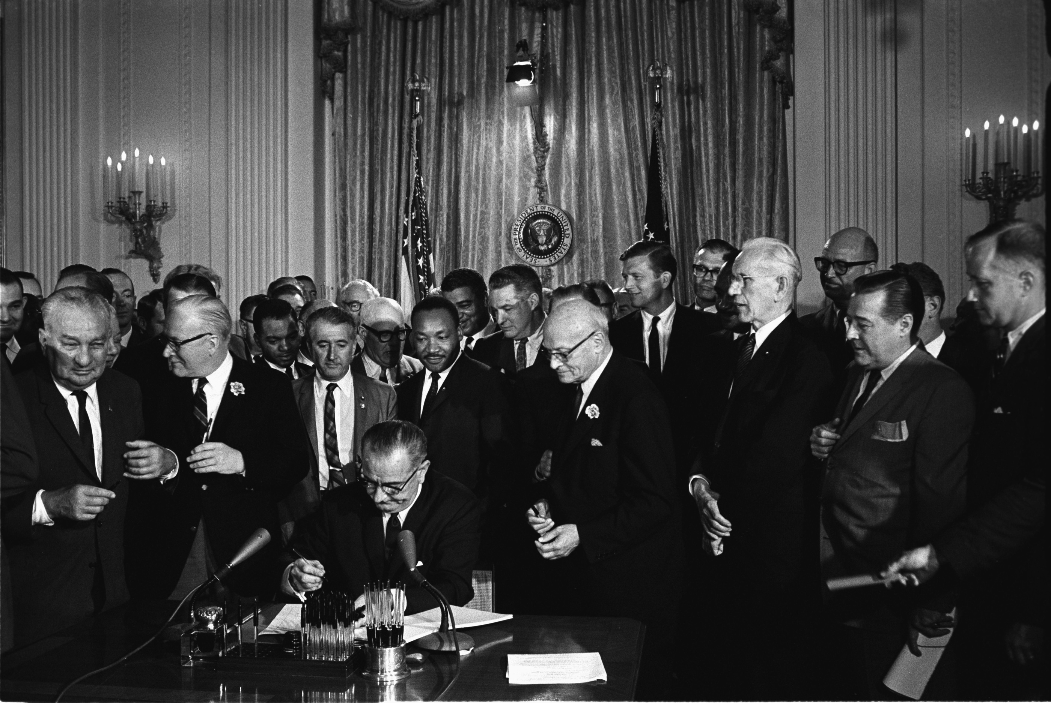
UNIVERSITAS SEBELAS MARET
Tindak Pidana Korporasi
1. Pengertian Tindak Pidana Korporasi
Tindak pidana korporasi adalah kejahatan yang dilakukan oleh perusahaan atau badan hukum, baik melalui kebijakan perusahaan maupun tindakan individu yang mewakili perusahaan. Korporasi bisa bertanggung jawab secara pidana jika terbukti melakukan atau membiarkan tindak pidana terjadi dalam operasionalnya.
Di Indonesia, pertanggungjawaban pidana korporasi diakui dalam berbagai regulasi, termasuk:
  KUHP (Kitab Undang-Undang Hukum Pidana) Pasal 59 dan 103
  UU No. 40 Tahun 2007 tentang Perseroan Terbatas
  UU No. 8 Tahun 2010 tentang Pencegahan dan Pemberantasan Tindak Pidana Pencucian Uang
  UU No. 31 Tahun 1999 tentang Pemberantasan Tindak Pidana Korupsi
  Peraturan Mahkamah Agung (Perma) No. 13 Tahun 2016 tentang Tata Cara Penanganan Perkara Tindak Pidana oleh Korporasi
01
02
03

Slide 3

UNIVERSITAS SEBELAS MARET
BENTUK-BENTUK TINDAK PIDANA KORPORASI
A. Tindak Pidana Korupsi
Korporasi dapat terlibat dalam suap, gratifikasi, atau penyalahgunaan dana publik.
Contoh: Kasus korupsi PT Jiwasraya, di mana perusahaan asuransi negara melakukan manipulasi investasi hingga merugikan negara triliunan rupiah.
B. Tindak Pidana Pencucian Uang (Money Laundering)
Korporasi dapat menggunakan transaksi bisnis untuk menyembunyikan asal-usul uang dari kejahatan.
Contoh: Sebuah perusahaan fiktif digunakan untuk mencuci uang hasil kejahatan narkotika atau korupsi.
C. Tindak Pidana Perpajakan
Perusahaan dapat melakukan penggelapan pajak atau manipulasi laporan keuangan untuk menghindari kewajiban pajak.
Contoh: Kasus penghindaran pajak oleh Asian Agri Group, di mana perusahaan sawit ini memanipulasi laporan keuangan untuk menghindari pajak miliaran rupiah.
02
03
04

Slide 4

UNIVERSITAS SEBELAS MARET
BENTUK-BENTUK TINDAK PIDANA KORPORASI
D. Tindak Pidana di Pasar Modal
Termasuk insider trading, manipulasi harga saham, dan penyampaian informasi palsu kepada investor.
Contoh: Kasus PT Hanson International, yang diduga melakukan praktik fraud dalam pasar modal.
E. Kejahatan Lingkungan
Korporasi dapat bertanggung jawab atas pencemaran lingkungan, perusakan hutan, atau pembuangan limbah ilegal.
Contoh: Kasus PT AAL yang membakar hutan di Kalimantan untuk memperluas perkebunan sawit
03
04
05

Slide 5
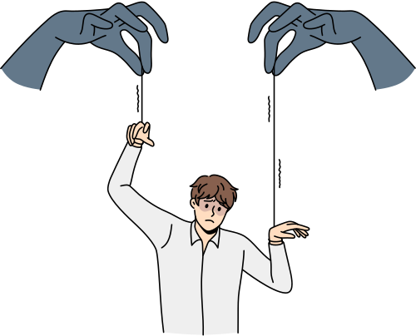
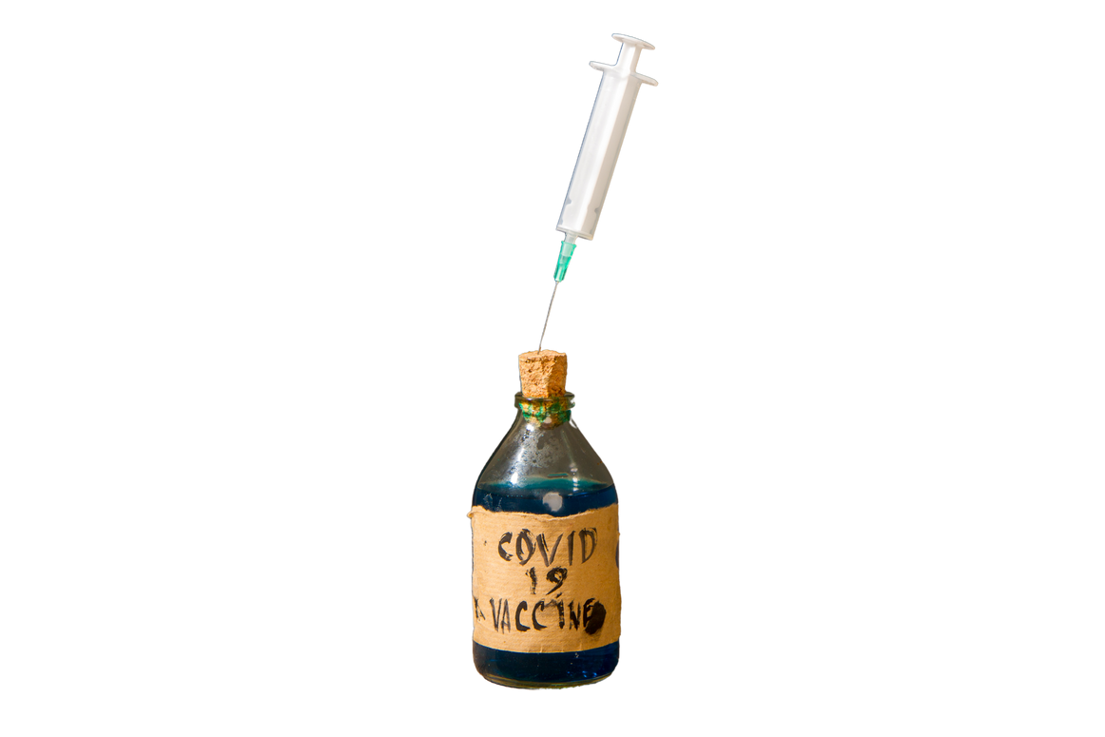
UNIVERSITAS SEBELAS MARET
BENTUK-BENTUK TINDAK PIDANA KORPORASI
F. Kejahatan Perburuhan
Termasuk eksploitasi pekerja, tidak membayar upah sesuai UMR, dan pelanggaran hak-hak buruh.
Contoh: Kasus pekerja anak di perkebunan kelapa sawit yang melibatkan perusahaan multinasional.
G. Kejahatan Perlindungan Konsumen
Termasuk penipuan produk, iklan menyesatkan, atau produksi barang berbahaya.
Contoh: Kasus vaksin palsu di Indonesia, di mana beberapa rumah sakit menggunakan vaksin yang tidak sesuai standar kesehatan.
04
05
06

Slide 6

UNIVERSITAS SEBELAS MARET
PERTANGGUNGJAWABAN PIDANA KORPORASI
Tanggung jawab pidana dapat diberikan kepada:
1. Korporasi sebagai badan hukum
2. Pengurus atau Direksi yang terbukti memberikan perintah atau mengetahui kejahatan
3. Pihak lain yang terlibat, seperti komisaris atau pemegang saham mayoritas
Menurut Perma No. 13 Tahun 2016, korporasi bisa dihukum jika memenuhi kriteria berikut:
  Tindak pidana dilakukan untuk keuntungan korporasi.
  Korporasi membiarkan kejahatan terjadi atau tidak mencegahnya.
  Pengurus atau direksi mengetahui dan tetap melakukan atau membiarkan tindak pidana terjadi.
05
06
07

Slide 7

UNIVERSITAS SEBELAS MARET
SANKSI HUKUM BAGI KORPORASI
A. Sanksi Pidana
1. Denda – Hukuman finansial yang bisa mencapai miliaran rupiah.
2. Pembekuan izin usaha – Korporasi bisa dilarang beroperasi sementara waktu.
3. Pencabutan izin usaha – Perusahaan tidak boleh beroperasi lagi.
4. Penyitaan aset – Harta perusahaan dapat disita untuk mengganti kerugian negara atau masyarakat.
5. Pembubaran perusahaan – Perusahaan dapat dibubarkan oleh negara jika terbukti melakukan kejahatan berat.
B. Sanksi Tambahan
  Pengumuman putusan di media massa sebagai bentuk sanksi sosial.
  Ganti rugi kepada korban jika kejahatan korporasi merugikan masyarakat.
06
07
08

Slide 8
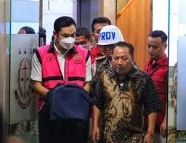
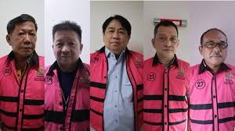
UNIVERSITAS SEBELAS MARET
TINDAK PIDANA KORPORASI DI INDONESIA
Kasus Dugaan Korupsi dalam Tata Niaga Komoditas Timah (2015-2022)
Pada periode 2015 hingga 2022, terdapat lima perusahaan tambang timah yang terlibat, yaitu PT Refined Bangka Tin, PT Stanindo Inti Perkasa, PT Tinindo Inter Nusa, PT Sariwiguna Binasentosa, dan CV Venus Inti Perkasa, ditetapkan sebagai tersangka korporasi. Kerugian negara akibat penjualan bijih fiktif dan layanan peleburan diperkirakan mencapai 29 triliun rupiah, sementara kerusakan lingkungan yang disebabkan mencapai 271 triliun rupiah.
07
08
09

Slide 9
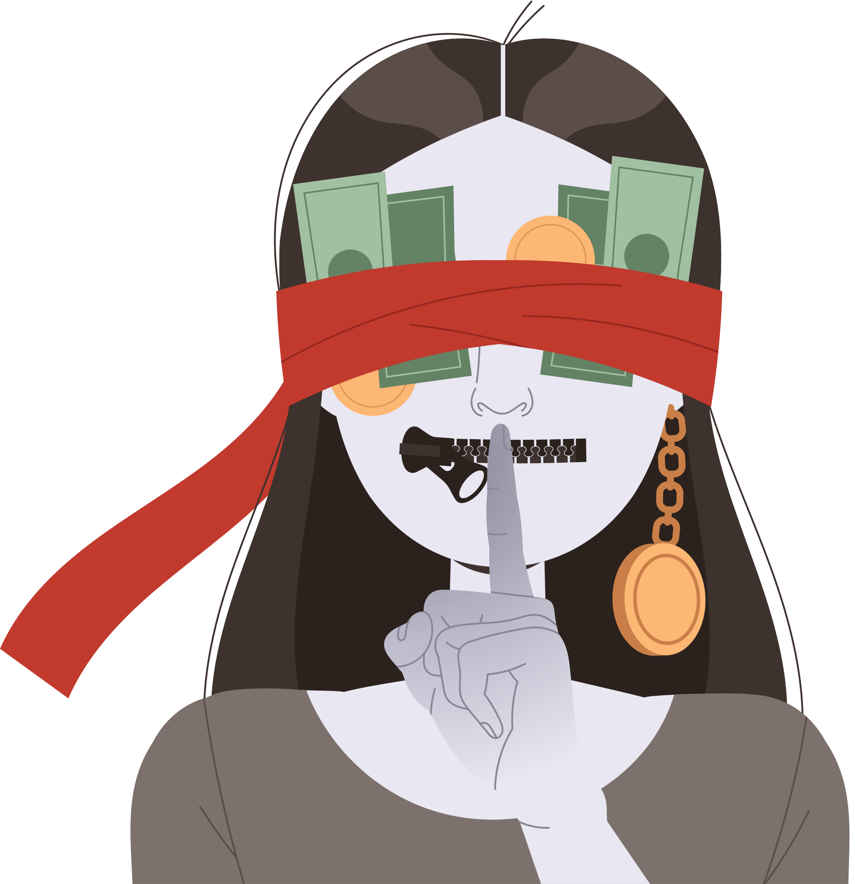
UNIVERSITAS SEBELAS MARET
TANTANGAN DALAM PENEGAKAN HUKUM TERHADAP KORPORASI
  Sulitnya membuktikan kesalahan perusahaan karena keputusan sering diambil oleh banyak pihak.
  Perusahaan menggunakan celah hukum atau membuat perusahaan cangkang untuk menghindari tanggung jawab.
  Perlindungan terhadap whistleblower (pelapor pelanggaran) masih lemah di Indonesia.
  Korporasi memiliki kekuatan finansial dan politik besar untuk mempengaruhi regulasi dan penegakan hukum.
08
09
10

Slide 10
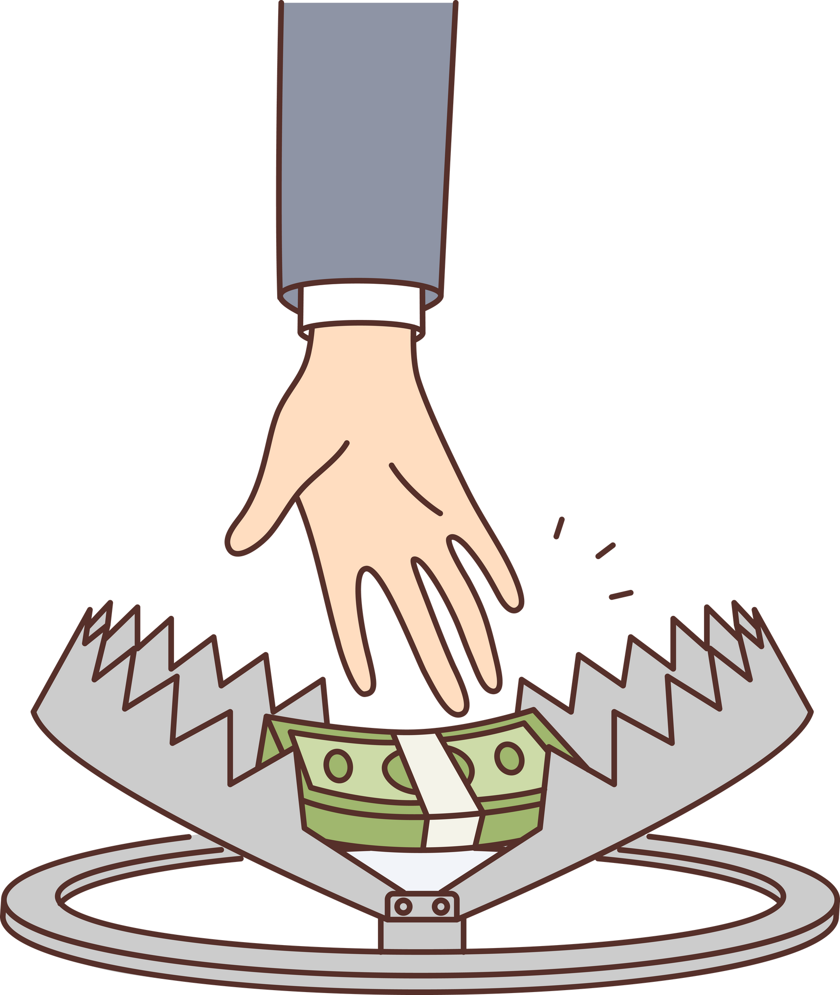

UNIVERSITAS SEBELAS MARET
  Tindak pidana korporasi mencakup berbagai kejahatan, seperti korupsi, pencucian uang, penggelapan pajak, kejahatan lingkungan, dan perlindungan konsumen
  Korporasi dapat dikenai sanksi pidana dan perdata, termasuk denda, pembekuan izin, hingga pembubaran.
  Regulasi di Indonesia sudah memungkinkan korporasi untuk dihukum, tetapi implementasinya masih menghadapi banyak tantangan.
  Diperlukan pengawasan ketat dan reformasi hukum yang lebih efektif untuk menegakkan keadilan terhadap tindak pidana korporasi.
➡ Rekomendasi:
  Pemerintah harus memperkuat pengawasan terhadap korporasi dan memperketat sanksi bagi pelanggar.
  Masyarakat harus lebih aktif dalam mengawasi aktivitas perusahaan yang merugikan lingkungan atau hak konsumen.
  Korporasi harus menerapkan Good Corporate Governance (GCG) untuk memastikan bisnis berjalan secara etis dan sesuai hukum.
Mendirikan Koperasi
09
Program studi ilmu hubungan internasional
Program studi teknik industri
10
11

Slide 11
Terima
Kasih

